Slide 1
Многогранники

Slide 2
Повторение
Раздел геометрии, изучающий свойства фигур в пространстве называется…
Многогранником называют…
Примеры многогранников: …
Разделите кол-во вершин куба на кол-во вершин тетраэдра
Во сколько раз кол-во ребер куба больше кол-ва ребер октаэдра?

Slide 3
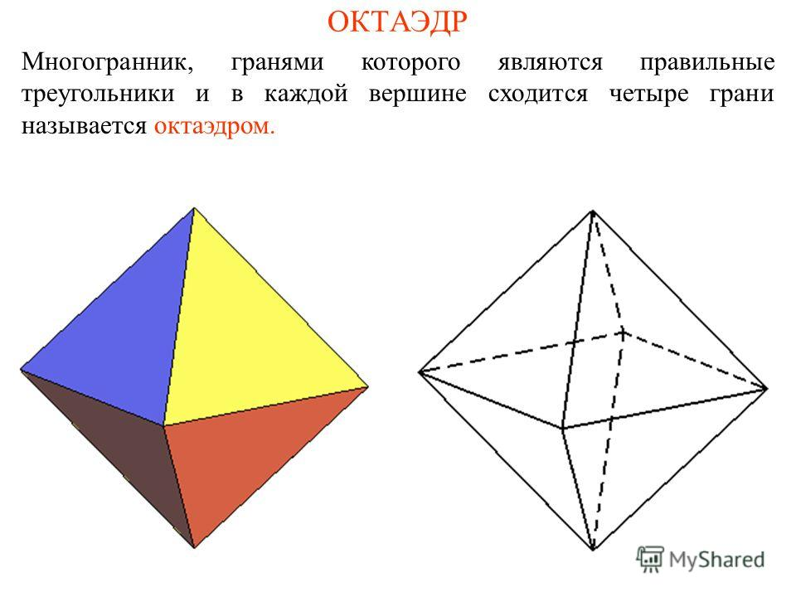
Повторение
Сколько граней у многогранника?

Slide 4
n-угольная призма
A2
A3
A1
An
B2
B3
B1
Bn

Slide 5
n-угольная призма
A2
A3
Основание
A1
An
Высота
Боковое ребро
B2
B3
Боковая грань
B1
Bn

Slide 6
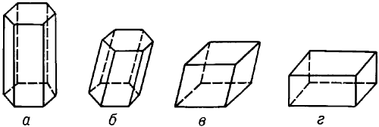
Наклонная призма
Прямая призма

Slide 7
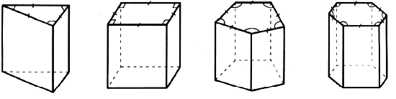
Правильная призма
треугольная
четырехугольная
пятиугольная
шестиугольная

Slide 8
Проверь себя
Сколько ребер у пятиугольной призмы?
Сколько граней у 20-угольной призмы?
Сколько вершин у 100-угольной призмы?
У какой призмы высота равна ее боковому ребру?
Верно ли, что у правильной призмы боковые ребра прямоугольники?
Существует ли призма, у которой только одна грань прямоугольник?

